Slide 1
מוצאו של הכלב(2)- גזעים השבחה וטיפוח
קריסטינה שורץ
קריית החינוך למדעים, רחובות

Slide 2

הכלאות, טיפוח והשבחה בכלבים
פעם – השבחה לצורת תפקיד ספציפי.
השבחת הכלב נעשתה על פי מטרת השימוש בו:
תרבות פנאי – השבחה לצורך יופי ומראה.
ציד – השבחה לצורך מיומנויות הציד.
אנשי אצולה – השבחה לצורכי מראה.
כיום – השבחה עבור מזג וצורה.
ב-1873 הוקם באנגליה מועדון לבעלי כלבים בו נקבעו תקנים עבור גזעי כלבים ונוצרו ספרי הרבעה.

Slide 3
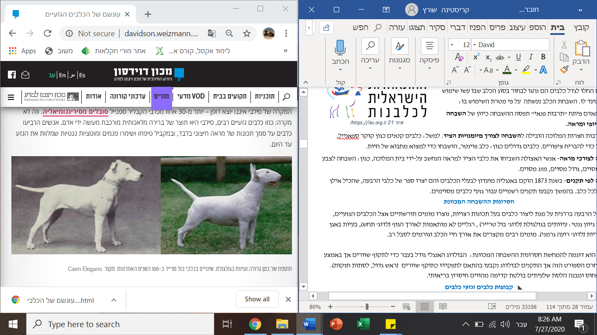
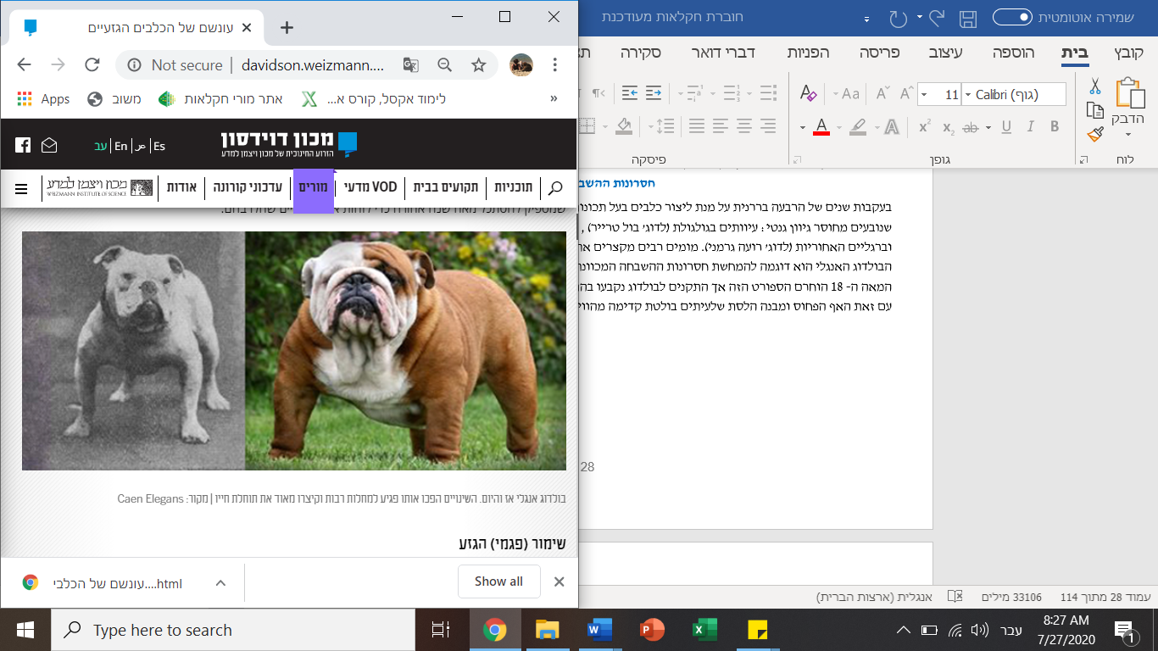
חסרונות ההשבחה המכוונת
שנים של הרבעה בררנית והכלאות יצרו מומים תורשתיים אצל הכלבים הגזעיים בגלל מחסור בגיוון גנטי.

Slide 4
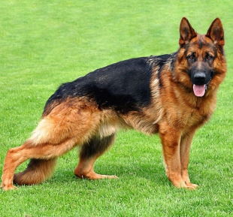
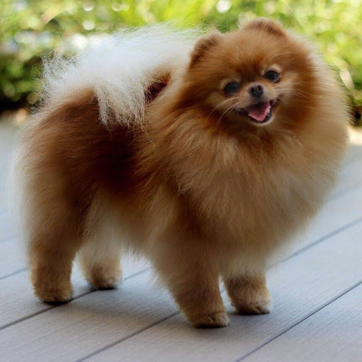
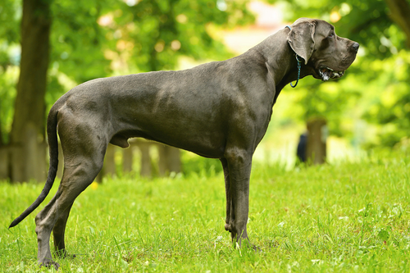
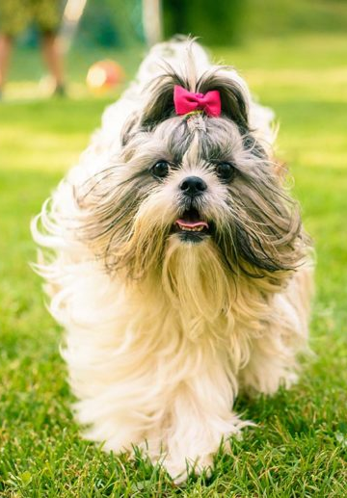
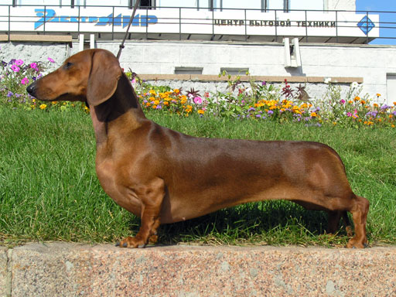
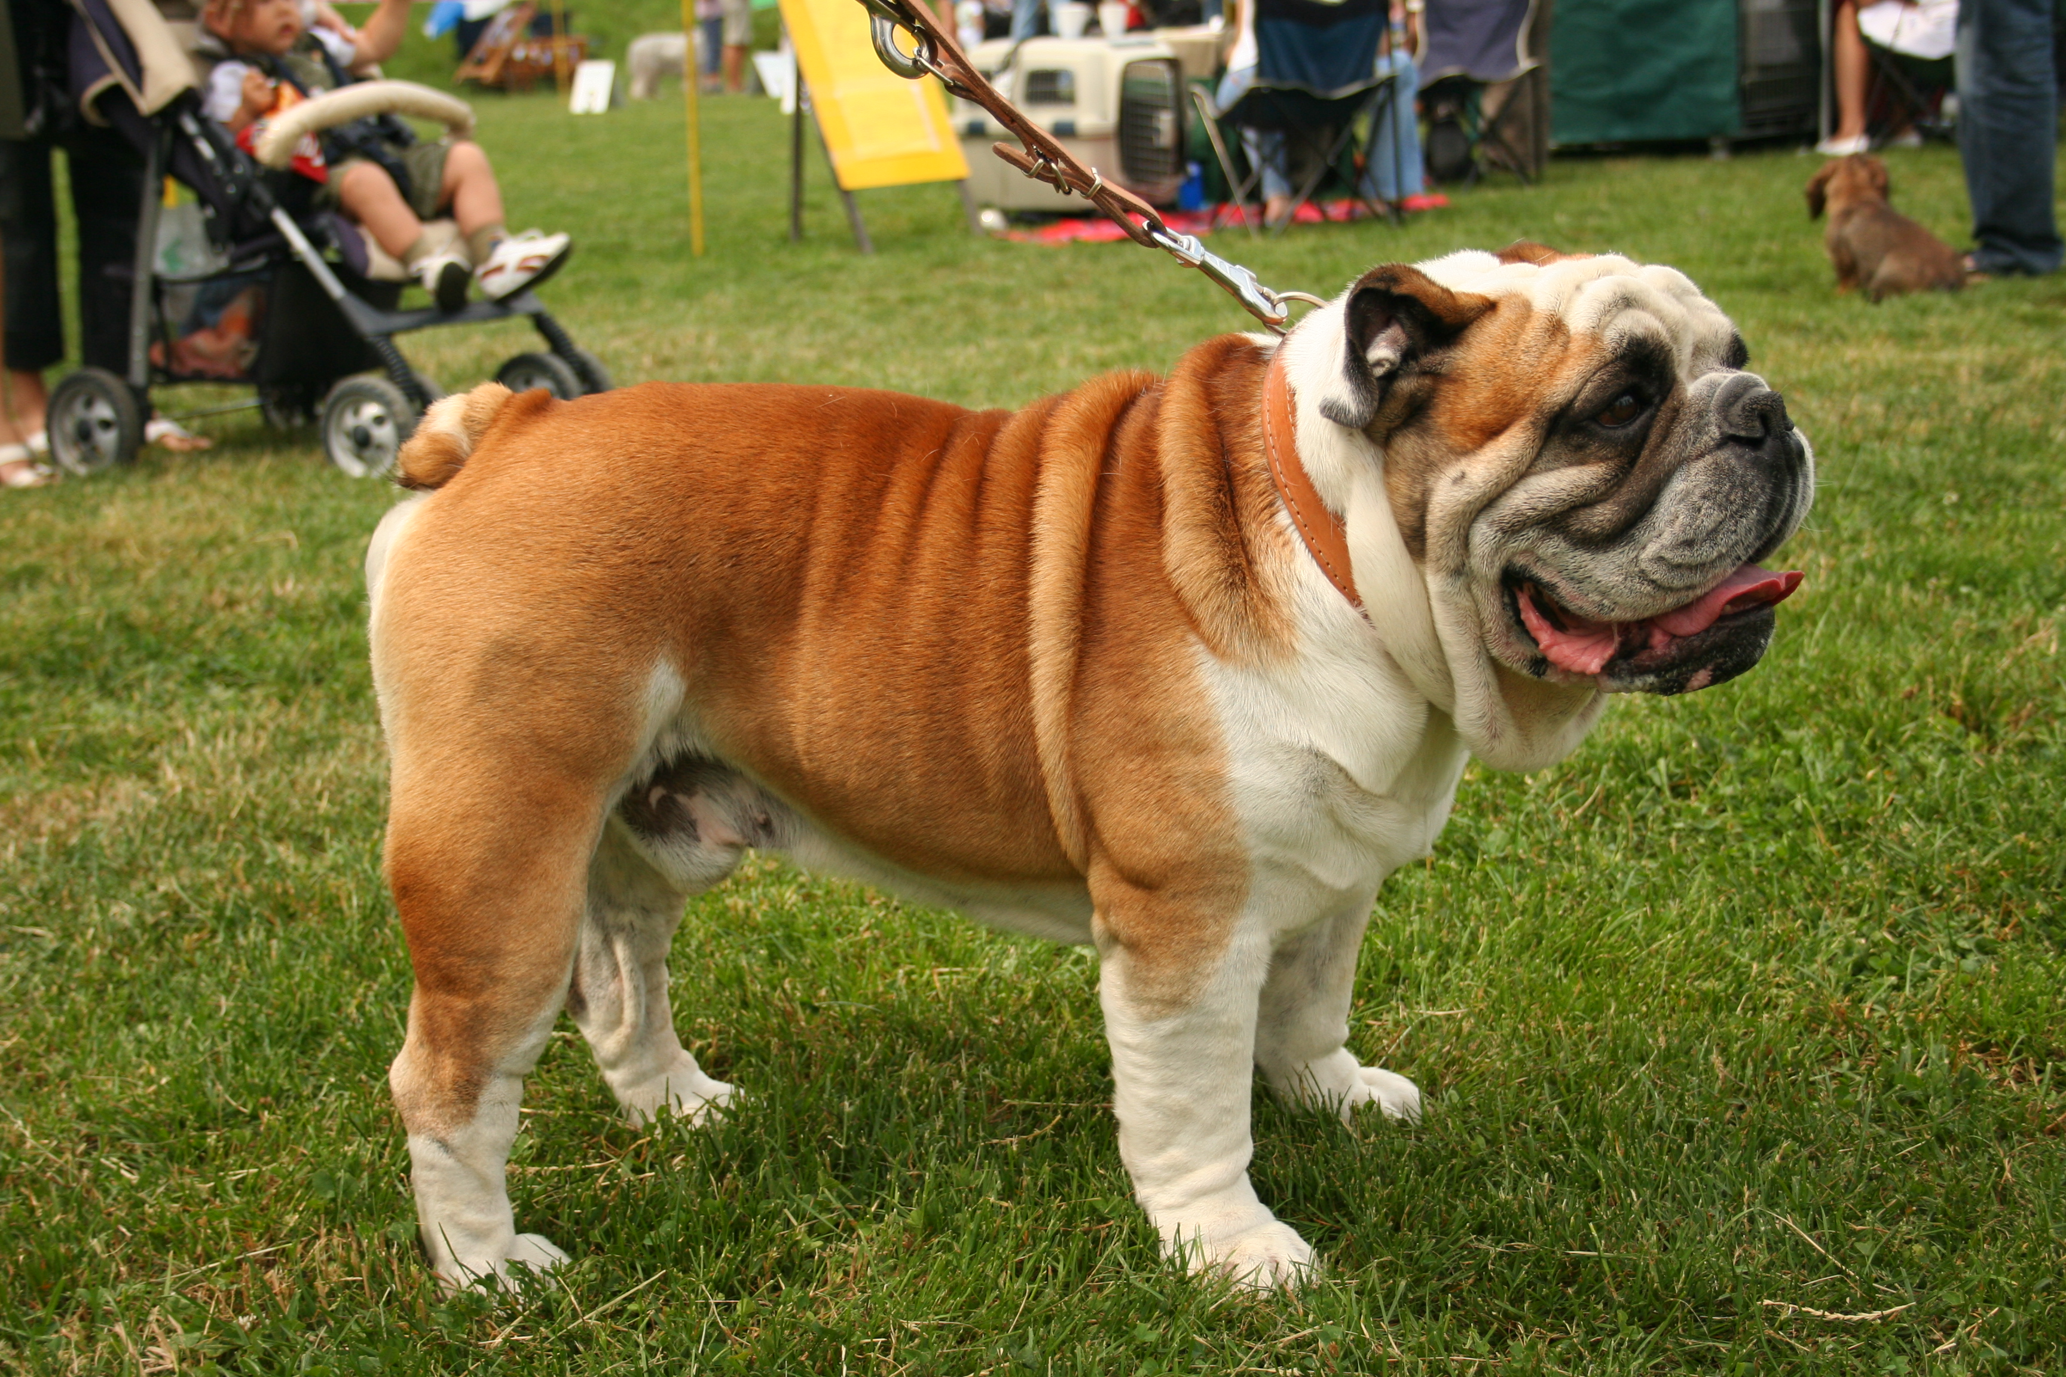

Slide 5
קבוצות כלבים וגזעי כלבים

Slide 6
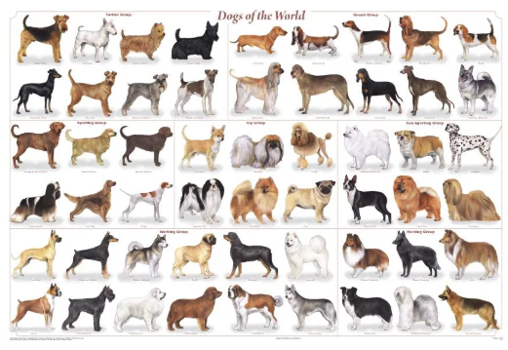

Slide 7
כלבים יעודיים
כלבי רועים וצאן
כלבי רוח
טריירים
דקליים
שפיץ וטיפוסים פרימיטיביים
כלבי האונד
כלבי ציד
רטריבר - ספניאל
כלבי ליווי וכלבים זעירים
פינצ'ר, שנאוצר, דמויי דוגה
רעיה ושמירה על העדר
רועה גרמני
ציד, שמירה, נשיאת ציוד
בוקסר
ציד, לחימה ושמירה
רועה בלגי
דוברמן
קאנה קורסו
ציד, לחימה, הובלת מזחלות ושעשועים
האסקי סיבירי
ספיץ יפני
ציד
ביגל
ציד
פוינטר
ציד
קוקר ספניאל
בן לוויה
פודל
קולי
סלוקי
בורזוי
ציד
אירדיל טרייר
ציד ושעשועים
שפיץ יפני
באסט האונד
ויסלה
גולדן רטריבר
מלטז
בולדוג

Slide 8
כלבי רועים
כלבי רועים תכונות משותפות: חריצות התמדה, יכולת פיזית גבוהה, סבילות ועמידות בתנאים קשים, כושר הישרדות גבוה. | רעיית צאן- נועדו לרעיית כבשים, כשעיקר עבודתם הוא איסוף וכינוס העדר ולא שמירה. | גמישים ערניים ופעילים מאוד אוהבים פעילות גופנית, עבודה ומשחקים יוצרים קשר מעולה עם אנשים | רועה גרמני, בורדר-קולי, כלב צאן אנגלי עתיק, קולי, פולי, רועה שטלנדי, רועה בלגי, רועה אוסטרלי
 | רעיית בקר- נועדו לשמור על העדר גם ללא נוכחות הרועה. | לרוב גדולים, מוצקים וקשוחים יותר מסתייגים מזרים בעלי יצר שמירה מפותח | כלב בקר אוסטרלי, בריאר וקורגי

Slide 9
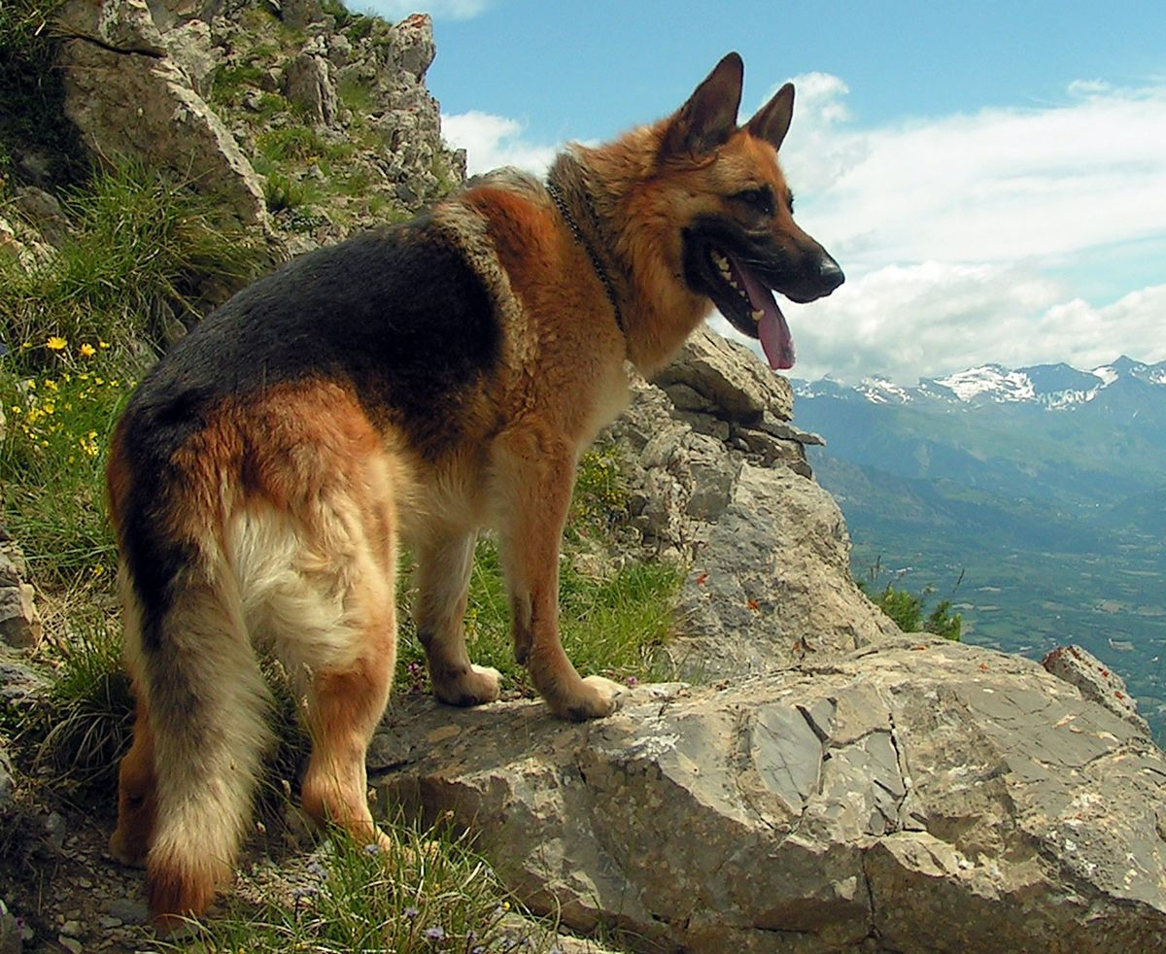
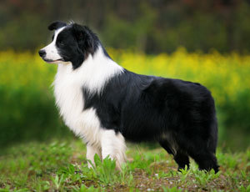
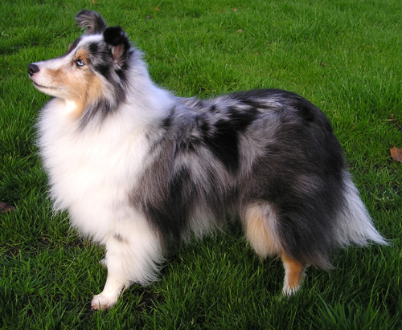
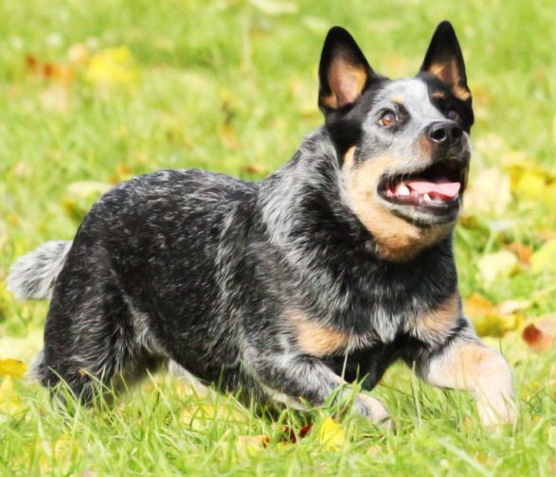
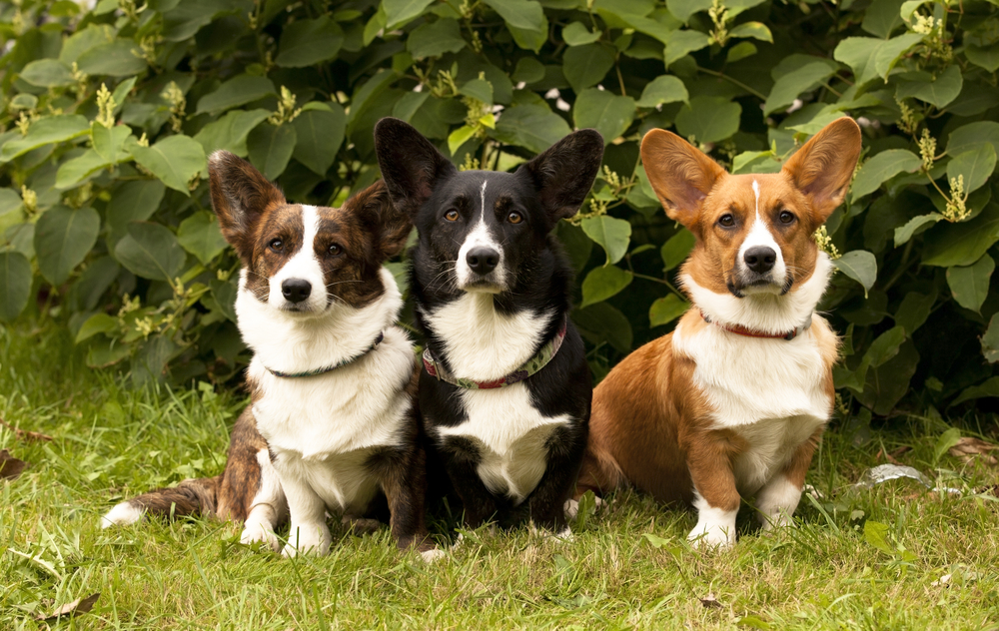

Slide 10
כלבים דמויי דוגה ושנאוצרים
דמויי דוגה + שנאוצר – פינצ'ר פותחו בעיקר לעבודה בהשגחת האדם ולהגנה אישית. | דמויי דוגה – המולוסרים – כלבי לוויה מעולים (ללא אימון מתאים עלולים להיות תוקפניים. | גדולים מאוד, כבדים בעלי ראש כבד ורחב, זרבובית קצרה או פחוסה זקוקים לחינוך ותרגול כדי שלא להיות פרועים והרסניים | מסטינו נפוליטני, דני ענק, בוקסר, מסטיף אנגלי, מסטיף טיבטי, בול מסטיף, דוגו ארגנטינו, דוג דה בורדו, בולדוג אנגלי, שרפיי
 | דמויי דוגה – המולוסרים- כלבי חילוץ והצלה. | כלבים גדולים וכבדים בעלי פרווה צפופה (במקורם מאקלים קר) | סן-ברנרד, ניופאונדלנד, ולנדסיר
 | שנאוצר- פינצ'ר: פותחו בעיקר לשמירה והגנה | יותר ספורטיביים מהמולוסרים | דוברמן-פינצ'ר, פינצ'ר גרמני, פינצ'ר-ננסי, שנאוצר ענק, בינוני וננסי.

Slide 11
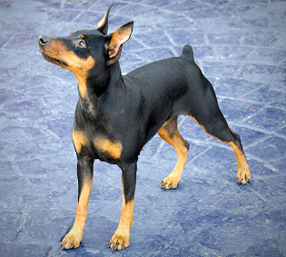
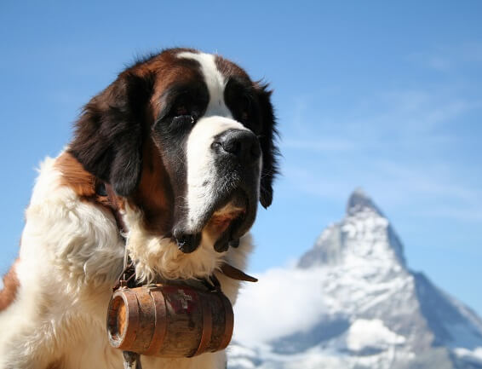
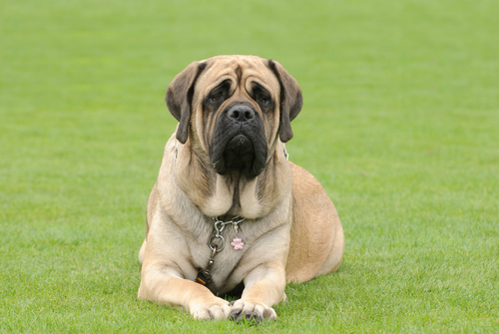
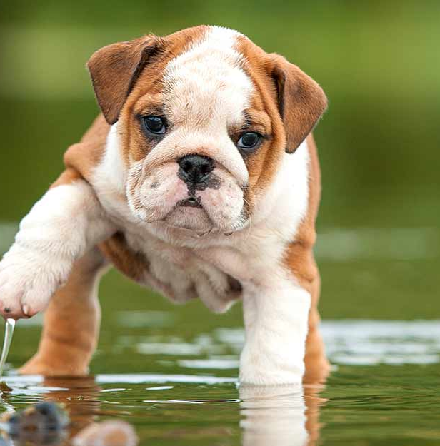
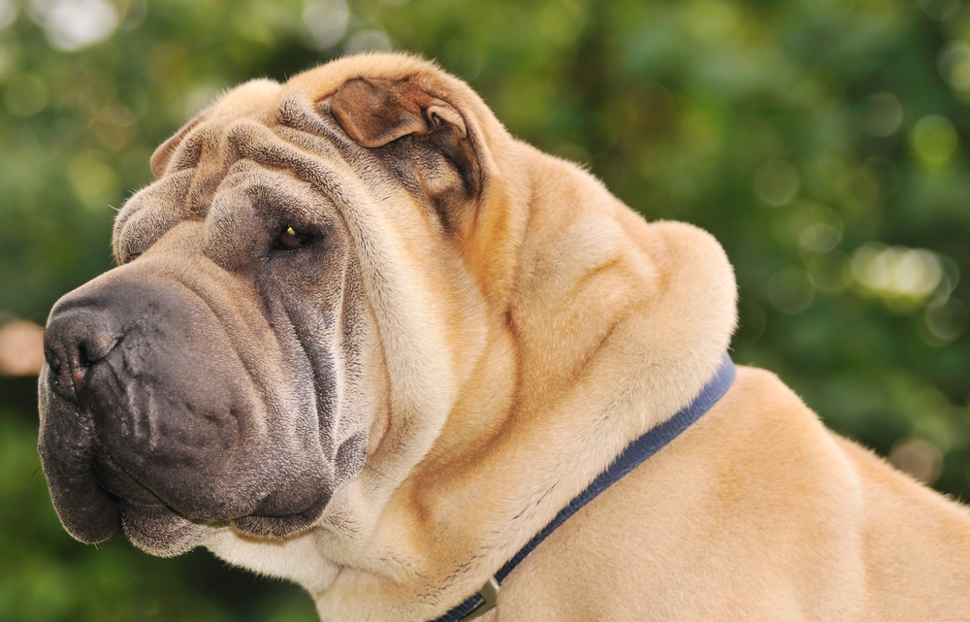
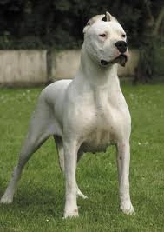

Slide 12
כלבי טרייר
טריירים גזע שפותח לציד במחילות (טרה=אדמה). מאופיינים בנחישות רבה | ציידי מכרסמים וזוחלים, כיום משמשים בעיקר ככלבי משפחה | *כלבים ערניים, בטוחים בעצמם, זריזים ועצמאים. * נוטים לחפירה, למרדפים ולמשחק.. | איירדייל טרייר, קאירן טרייר, יורקשייר טרייר, פוקסטרייר, קרי בלו טרייר, נורץ' טרייר, סקוטיש טרייר, ווסט היילנד וויט טרייר, וולש טרייר
 | כלבי קרב- הוכלאו במקור להלחם בבקר. בהמשך אומנו להלחם בכלבים אחרים. | בעל עוז, אומץ ויצר קרב מפותח. חשוב לאלפם ולהרגיל לכלבים ולבע"ח אחרים. | סטפורדשיייר בול-טרייר, בול-טרייר, סטפורדשייר בול-טרייר אמריקני, בול-טרייר מיניאטורי

Slide 13
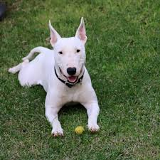
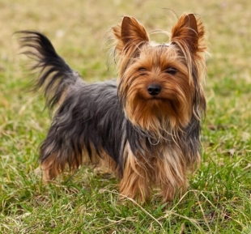
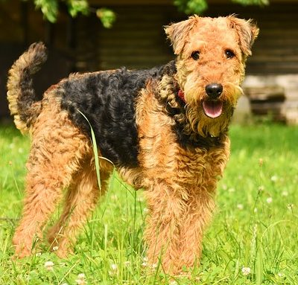
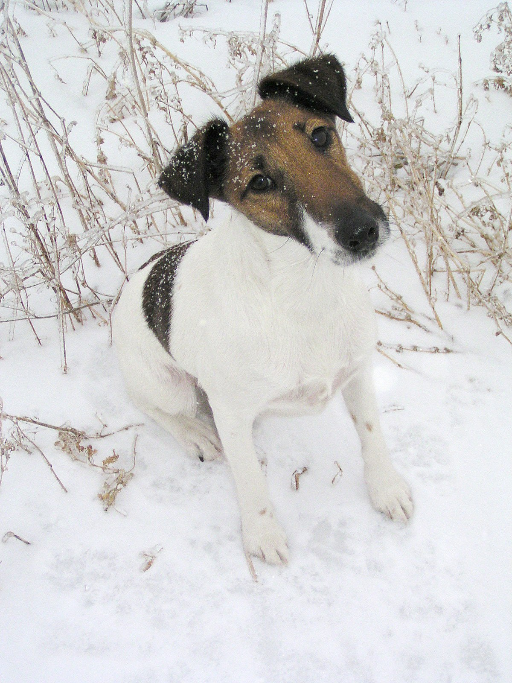
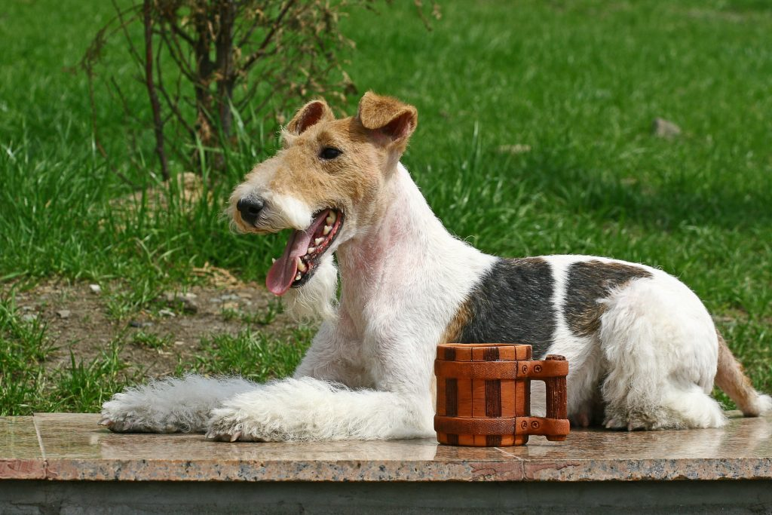

Slide 14
כלבי דקל
דקליים | מכונים גם כלבי תחש. נועדו לצוד במחילות צרות. משמשים כיום ככלבי משפחה. | בעלי רגלים קצרות וגוף ארוך וצר. בעלי אופי נוח ונחמד | דקל סטנדרט קצר שער, דקל סטנדרט ארוך שער, דקל סטנדרט זיפי, דקל ננסי ארוך שער, דקל ננסי קצר שער, דקל ננסי זיפי

Slide 15
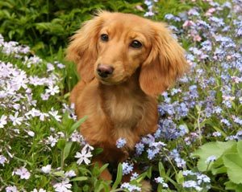
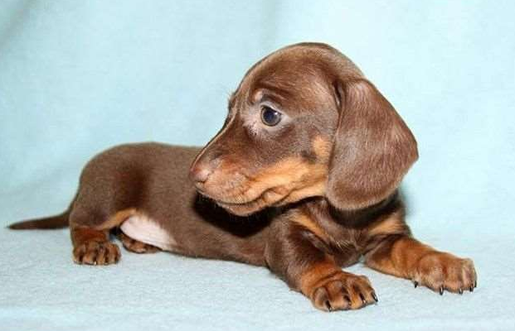
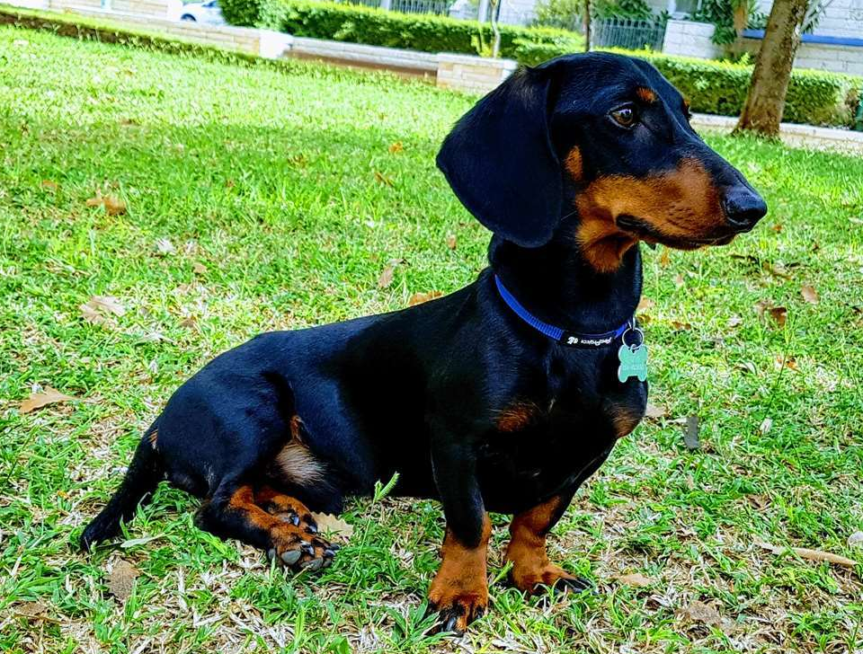
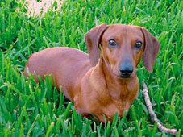

Slide 16
כלבי שפיץ
כלבי שפיץ | רוב קבוצה זו הינם גזעים נורדים, צפוניים. רובם שימשו ככלבי מזחלות. | דומים במראה לזאב בעלי מבנה גוף ריבועי, חזק. אוזניים זקופה וקטנות. פרווה עשירה וצפופה וזנב מעוגל מעל הגב. לחלקם יצר ריצה וגרירה. זקוקים לתרגול גופני רב עקשניים ועצמאים ואינם אוהבים להתפנק. | כלבי מזחלות: אלסקן מלמוט, סמוייד, האסקי סיבירי, אקיטה, בסנג'י, שיבה אינו, שפיץ יפני, צ'או צ'או, קיסהונד

Slide 17
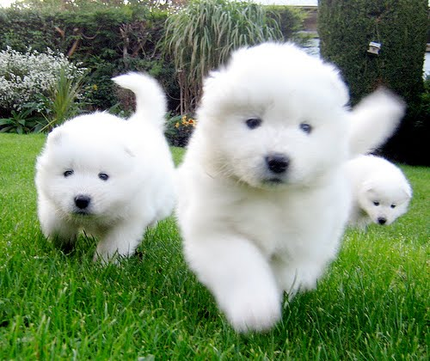
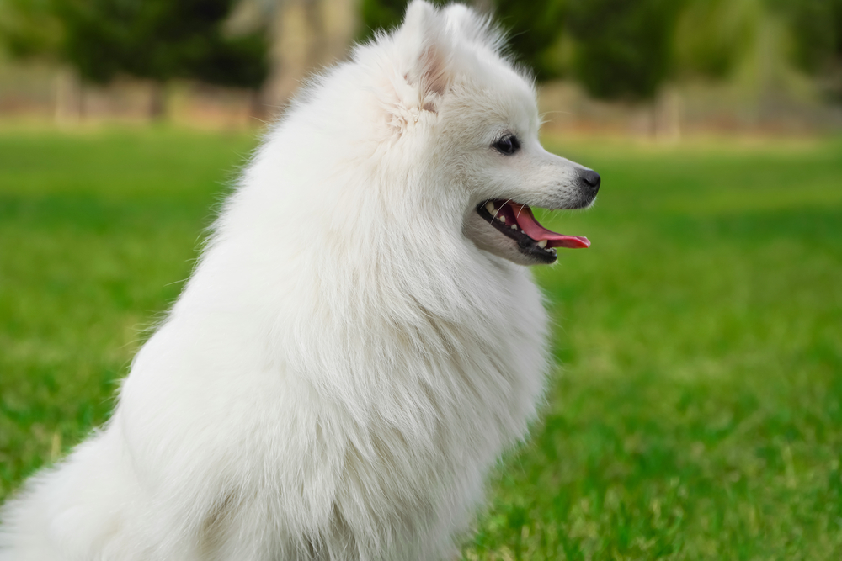
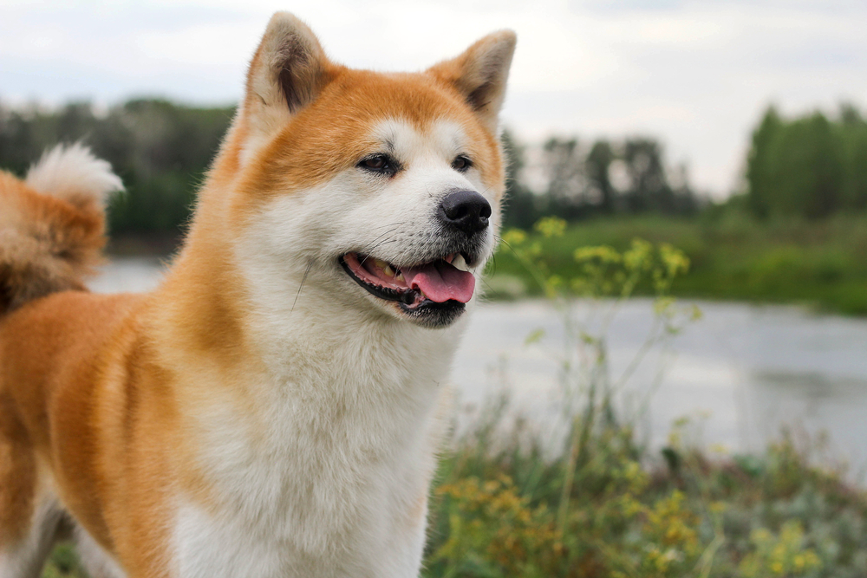
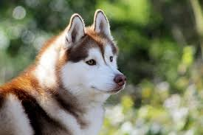
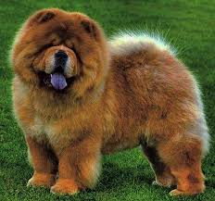

Slide 18
כלבי האונד
כלבי ההאונד | קבוצה שפותחה באנגליה לעיקוב אחרי ריחות | בעלי סבלנות והתמדה במרדף לרוב בעלי מבנה בינוני ופרווה קצרה. אופי נוח, מעט עקשני אוהב סביבה משפחתית אך אינו מתמסר לפינוק. | ביגל, באסט, בלאדהאונד, פוקסהאונד, פוקסהאונד אמריקני, אוטר האונד, קון האונד, דלמטי (ככלב ליווי) הרודיז'יאן רידג'בק (לציד אריות)

Slide 19
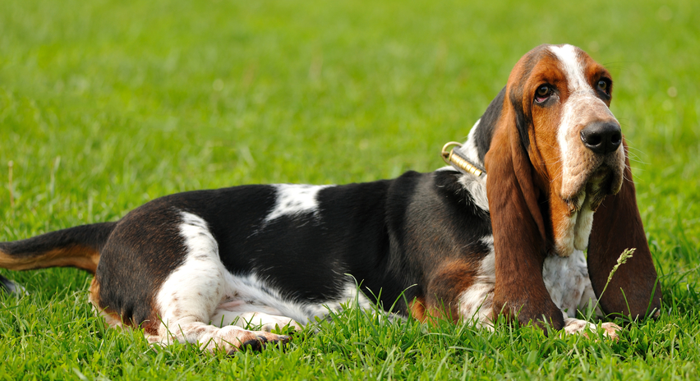
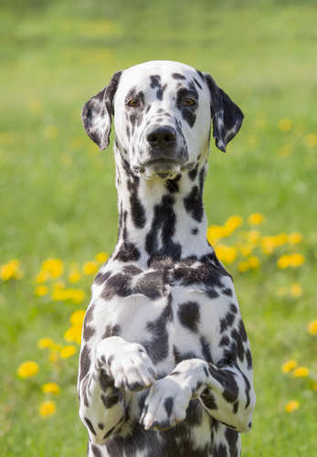
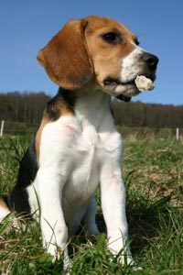
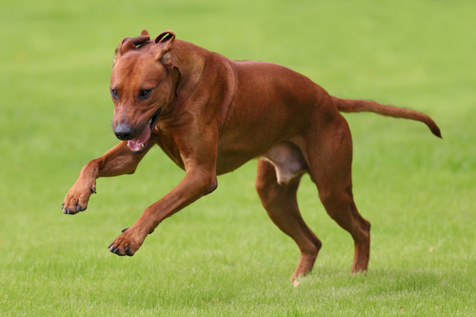

Slide 20
כלבי ציד
כלבי ציד | פוינטר- פותחו על מנת לעזור לצייד במציאת הציד מיד לאחר שנורה, ע"י הצבעה על מיקומו באמצעות הרמת אחת הרגלים הקדמיות. | תחרותיים בעלי קשב ומרץ. בעלי יכולת תקשורת טובה עם האדם | פוינטר גרמני קצר שער, פוינטר גרמני זיפי, ויסלה הונגרי, ויימרמר קצר שער, ויימרנר ארוך שער, פוינטר אנגלי
 | סטר- פותחו למרדף ולהבאת עופות בר באנגליה | בעלי רמות אנרגיה גבוהות. יצר שוטטות אהבה לאנשים | סטר אירי, סטר אנגלי, גורדון סטר, בריטני ספנייל

Slide 21
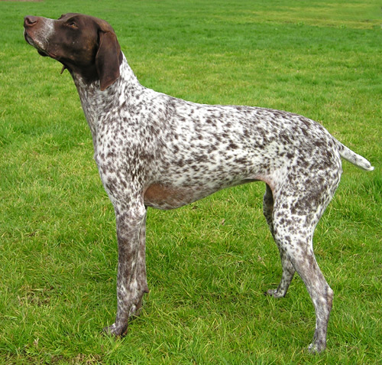
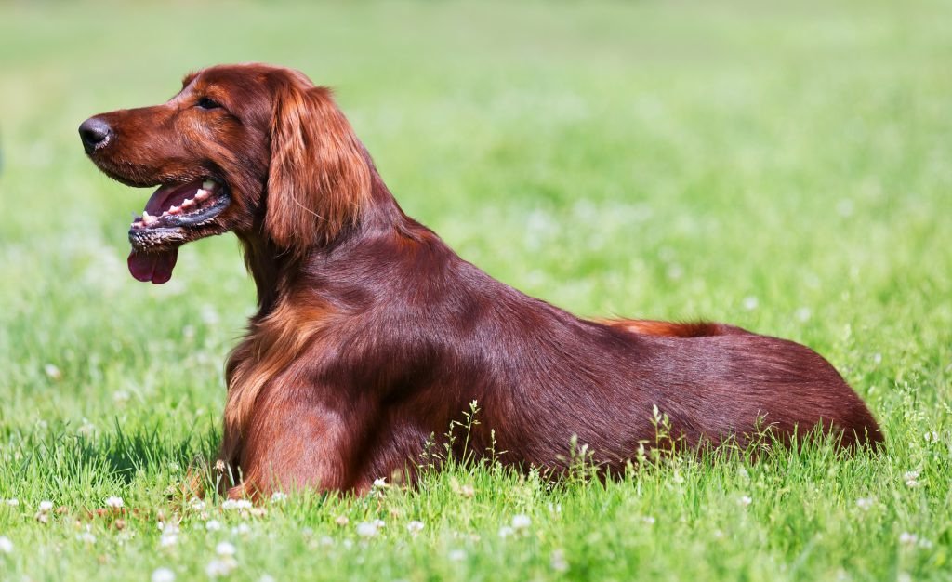
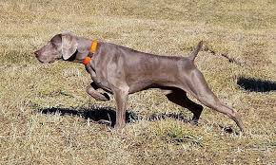
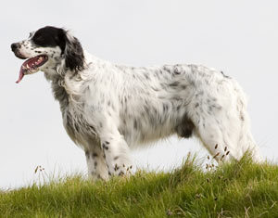
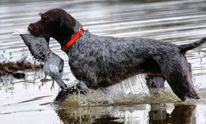

Slide 22
כלבי רטריבר - ספנייל
רטריבר-ספנייל | רטריבר- כלבים שנועדו להביא את הציד לאחר שנורה | בעלי יצר שחיה חזק. * לרוב כלבים גדולים ומסיביים. בעלי 'פה-רך' שאינו משאיר סימני שיניים על הציד. קלים לחינוך ואילוף. אינם נבחנים. עליזים ושמחים. כיום משמשים בעיקר ככלבי משפחה וככלבי נחייה לעיוורים | גולדן ריטריבר, לברדור רטריבר חלק שער או מקורזל, נובה סקוטי
 | ספנייל- כלבי הציד הנמוכים ביותר. יועדו לאיתור עופות והברחתם ממחבואם | כלבים עליזים, ידידותיים פעלתנים ואוהבי אדם | קוקר-ספנייל אנגלי, קוקר-ספנייל אמריקני, ספרינגר ספנייל, פילד ספנייל, קלאמבר ספנייל, אייריש ווטר ספנייל, כלב המים הפורטוגלי (מביא רשתות לדייגים)

Slide 23
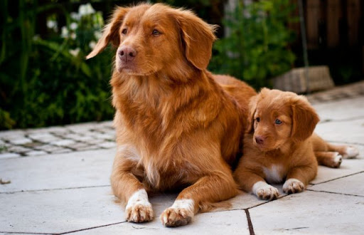
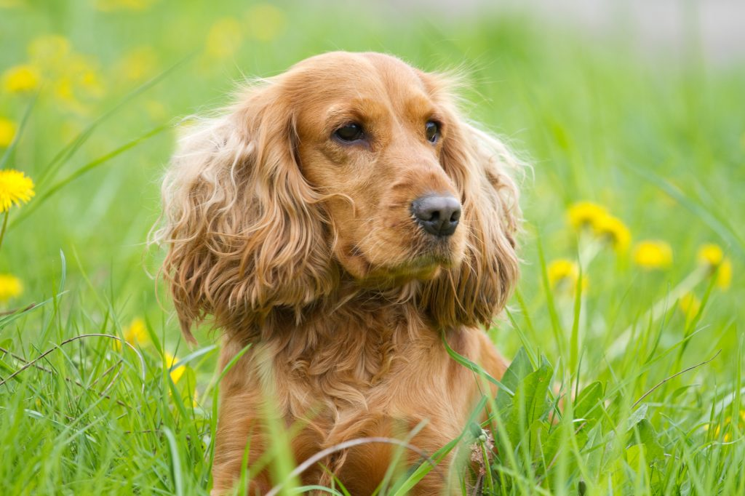
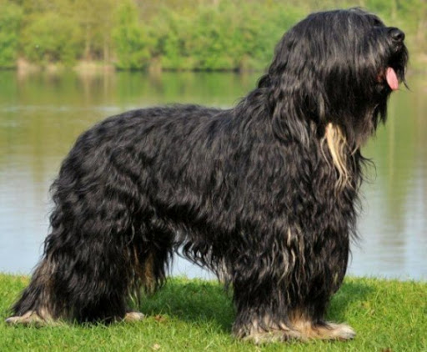
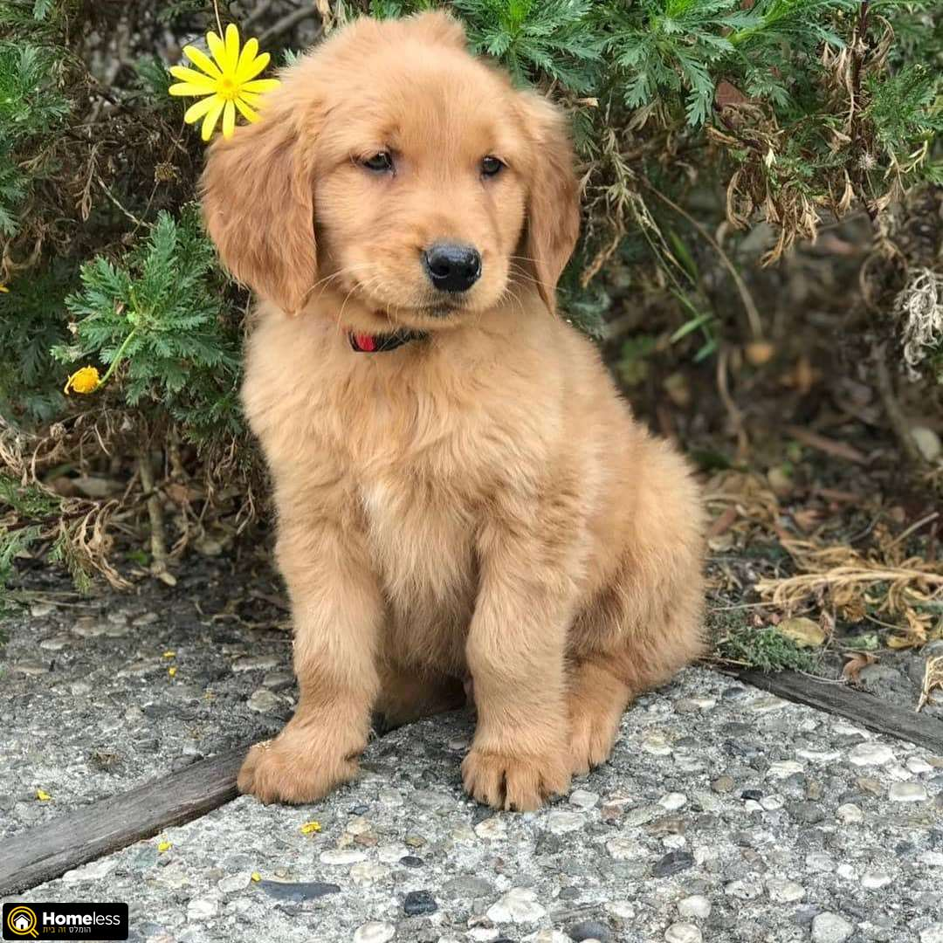
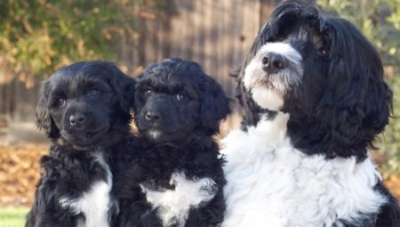

Slide 24
כלבי ליווי וכלבים זעירים (כלבי שעשועים)
כלבי ליווי וכלבים זעירים (כלבי שעשועים) | פותחו למטרות שונות וכיום משמשים בעיקר ככלבי שעשועים וליווי | אין מאפיין עיקרי לכולם, מלבד היותם כלבי משפחה קטנים או זעירים | פודלים (ענק, בינוני וננסי), פקינז, פפיון, ציוואווה, כלב סיני מצוייץ, צ'יון יפני, מלטז, לאסה אפסו, שי צו, בולדוג צרפתי, בישו פרידה, פאג

Slide 25
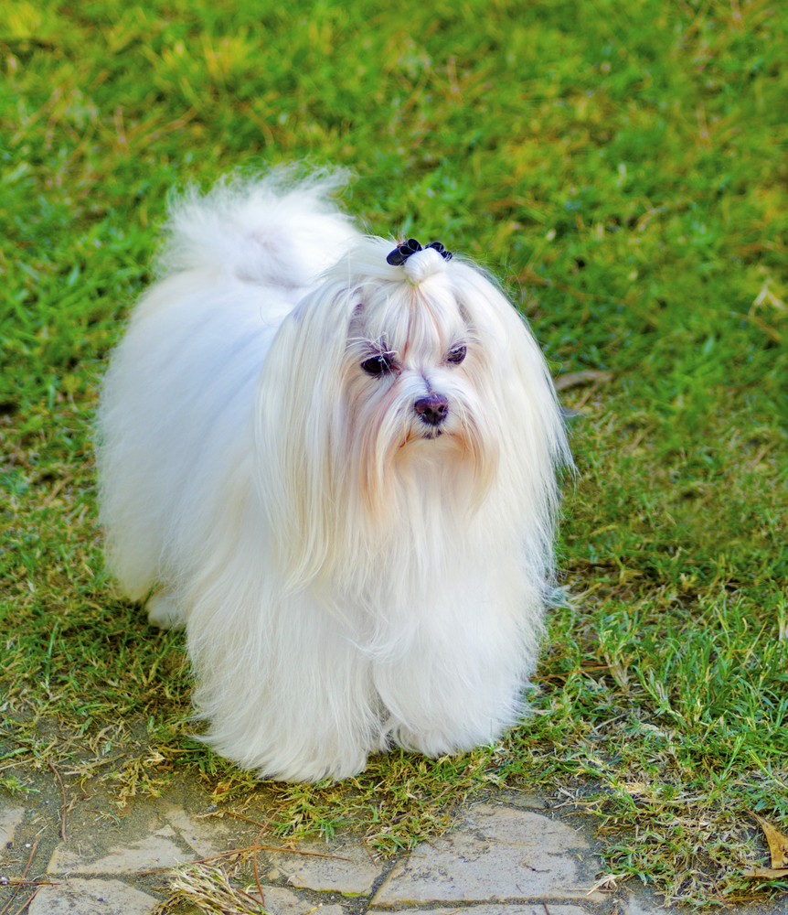
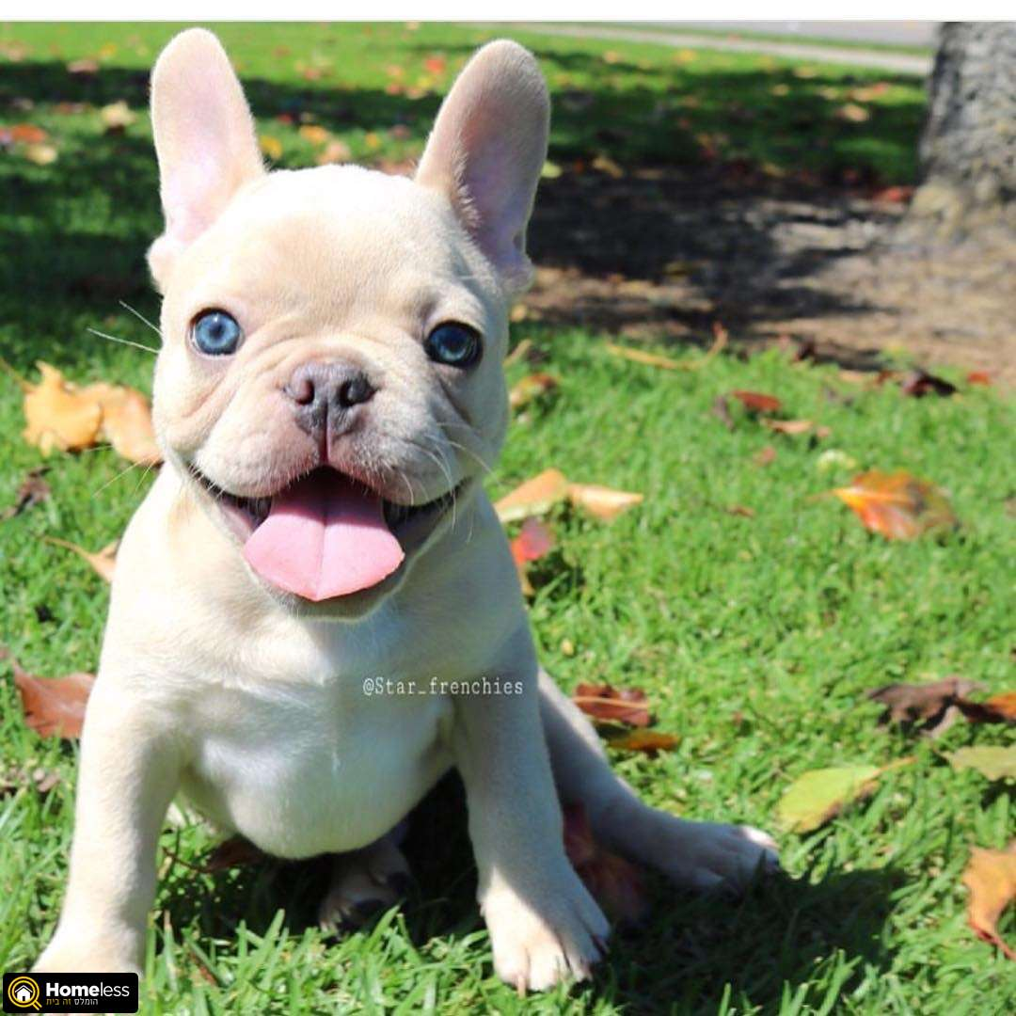




Slide 26
כלבי רוח
כלבי רוח | כלבים עתיקים שפותחו לציד. מכלבים אלו פותחו בהמשך כלבי המרוצים | רצים מהר מאוד משתמשים בחוש הראיה לעיקוב נוחים באופיים אך זקוקים לתרגול רב מאופיינים בגוף דק וקל, רגלים גבוהות דקות וחזקות, ראש צר ומאורך, חזה עמוק. | כלב אפגני, וולפהאונד אירי, גרייהאונד, גרייהאונד איטלקי, בורזוי, דירהאונד סקטוי, וויפט, סלוקי סולגי (קיימים אצל הבדואים), בסנג'י, איבזה האונד.

Slide 27






